Slide 1





深度解读QC七大工具 · 散点图
"我觉得有关系"和"数据证明有关系"是两回事
卓越质量智库 | 内部资料
2026年5月
知识编号：05.02.04
卓越质量智库 www.zhiliangclub.com
质量创造价值

Slide 2
目 录
第一章 散点图的本质
第二章 散点图的绘制与分析
第三章 散点图的实战案例
第四章 散点图的常见误区
第五章 散点图与其他工具的组合
第六章 散点图的进阶用法
第七章 散点图的评价标准
总结：散点图的"道"与"术"
2/28

Slide 3
写在前面
前几期我们学了：
鱼骨图：假设原因（定性）
柏拉图：聚焦重点（排序）
层别法：发现差异（分类）
而散点图解决的是：两个变量之间到底有没有关系？
有多大的关系？是什么方向的关系？
"我觉得有关系"和"数据证明有关系"是两回事
3/28

Slide 4
第一章
散点图的本质
4/28

Slide 5
1.1 什么是散点图
散点图（Scatter Diagram）
将两个变量的数据以点的形式绘制在直角坐标系中
用来观察和分析两个变量之间的相关关系
核心逻辑：
X轴 = 一个变量（如：温度）
Y轴 = 另一个变量（如：不良率）
每个点 = 一个数据对（温度，不良率）
通过点的分布形态判断：两个变量是否有关系？
5/28

Slide 6
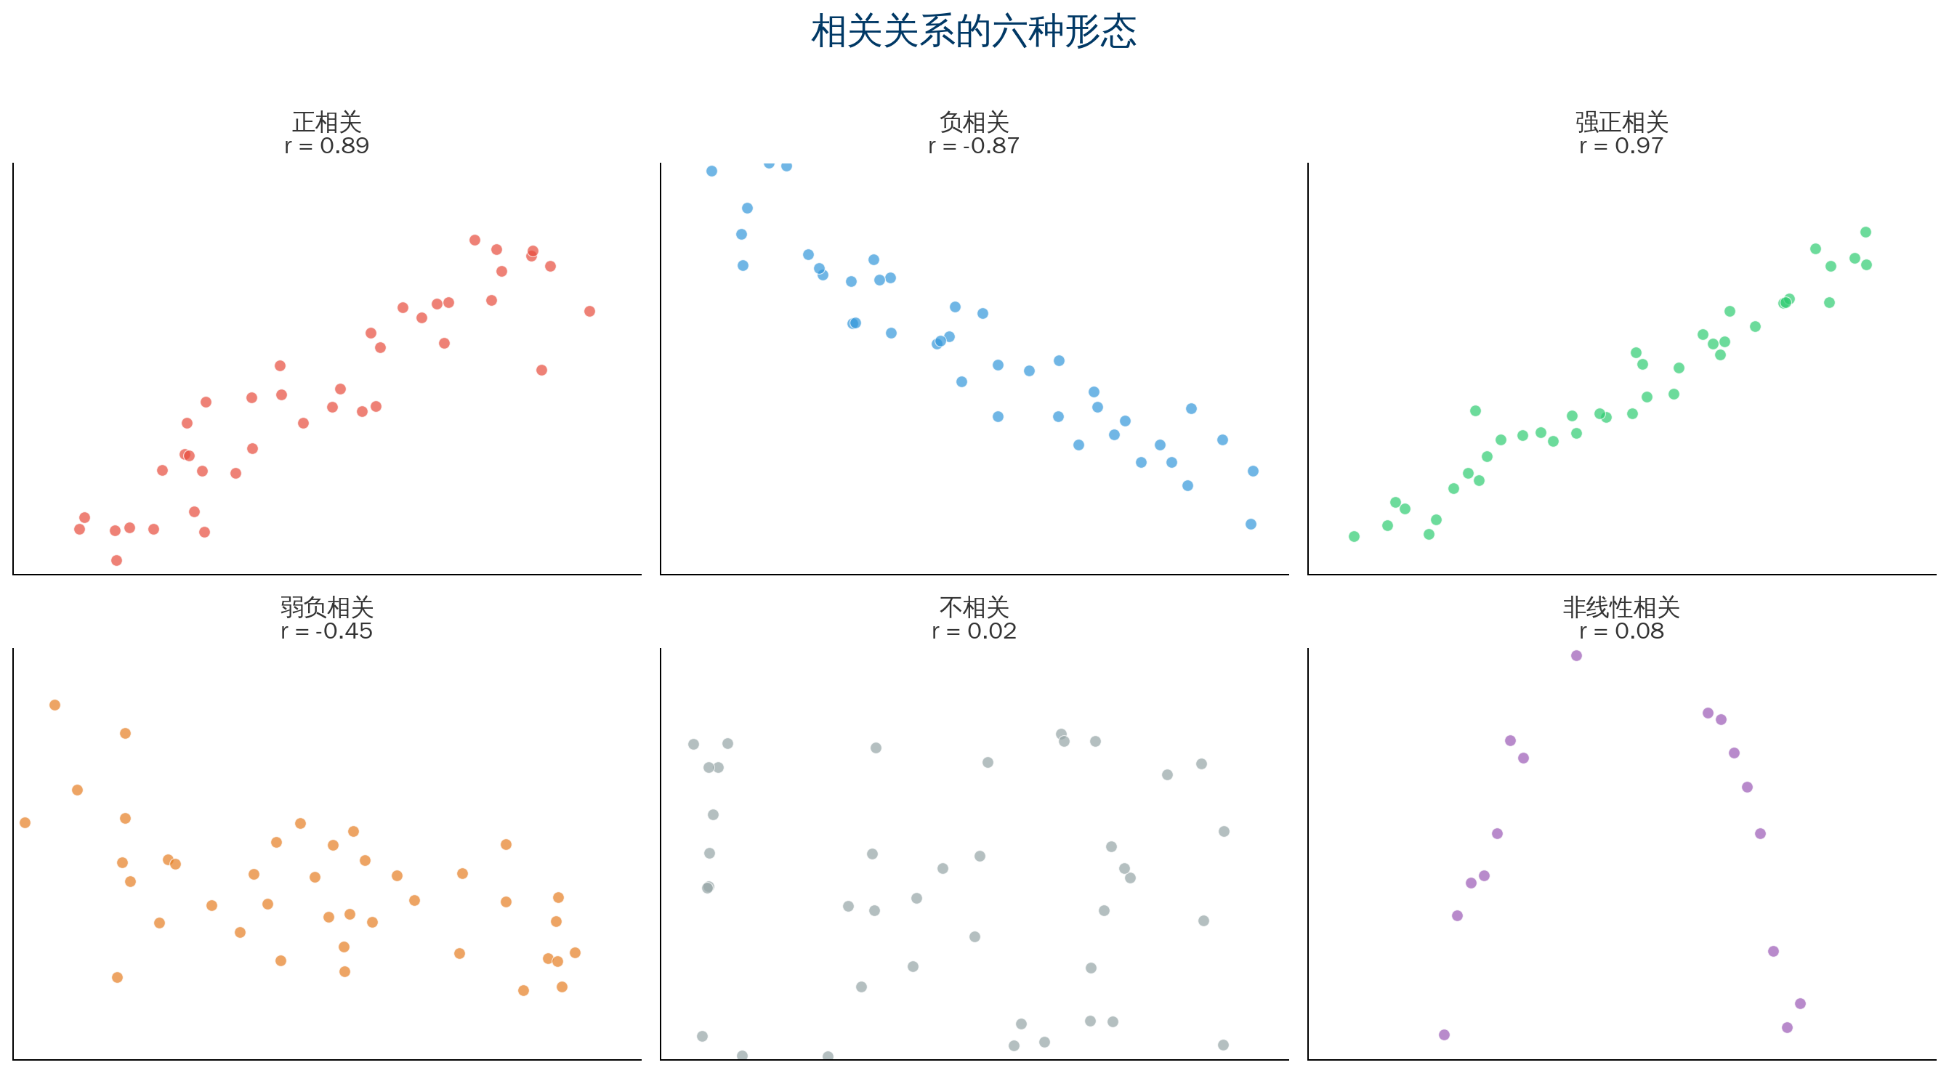
1.2 相关关系的六种形态
6/28

Slide 7
1.3 散点图的三大作用 + 1.4 散点图 vs 相关分析
作用 | 说明 | 适用场景
验证假设 | 检验两个变量的相关关系 | 鱼骨图假设的数据验证
判断方向 | 确定正相关还是负相关 | 工艺参数优化
识别异常点 | 发现偏离整体趋势的点 | 过程异常检测
散点图（定性） vs 相关系数（定量）
看点的分布形态 数学计算r值
可以判断方向/形态 只能判断线性强弱
可识别非线性/异常点 异常点影响r值
最佳实践：先画散点图，再算相关系数！
7/28

Slide 8
第二章
散点图的绘制与分析
8/28

Slide 9
2.1 标准5步绘制步骤
Step 1 确定分析对象 — X变量（原因）和Y变量（结果）
Step 2 收集数据对 — 至少30-50组配对数据
Step 3 设定坐标轴 — X轴=原因，Y轴=结果
Step 4 描点 — 每个数据对对应一个点
Step 5 分析判断 — 观察分布形态
9/28

Slide 10
2.2 数据收集要求
① 配对原则 — 每个点必须对应同一条件
✓ 同一批产品的温度+不良率
✗ 今天温度+昨天不良率
② 样本量 — 最少30组，建议50组以上
③ 数据范围 — 覆盖变量的全部可能范围
④ 数据准确性 — 测量系统必须可靠
10/28

Slide 11
2.3 相关系数（r值）快速参考
r=1.0 完全正相关
r=0.8~1.0 强正相关
r=0.5~0.8 中等正相关
r=0.3~0.5 弱正相关
r=-0.3~0.3 不相关
r=-0.5~-0.3 弱负相关
r=-0.8~-0.5 中等负相关
r=-1.0~-0.8 强负相关
r=-1.0 完全负相关
⚠ 注意事项：
1. r值只能衡量线性相关
不能衡量非线性相关
2. r值受异常点影响很大
3. 相关 ≠ 因果
两个变量有关，不代表
一个导致另一个
11/28

Slide 12
第三章
散点图的实战案例
12/28

Slide 13
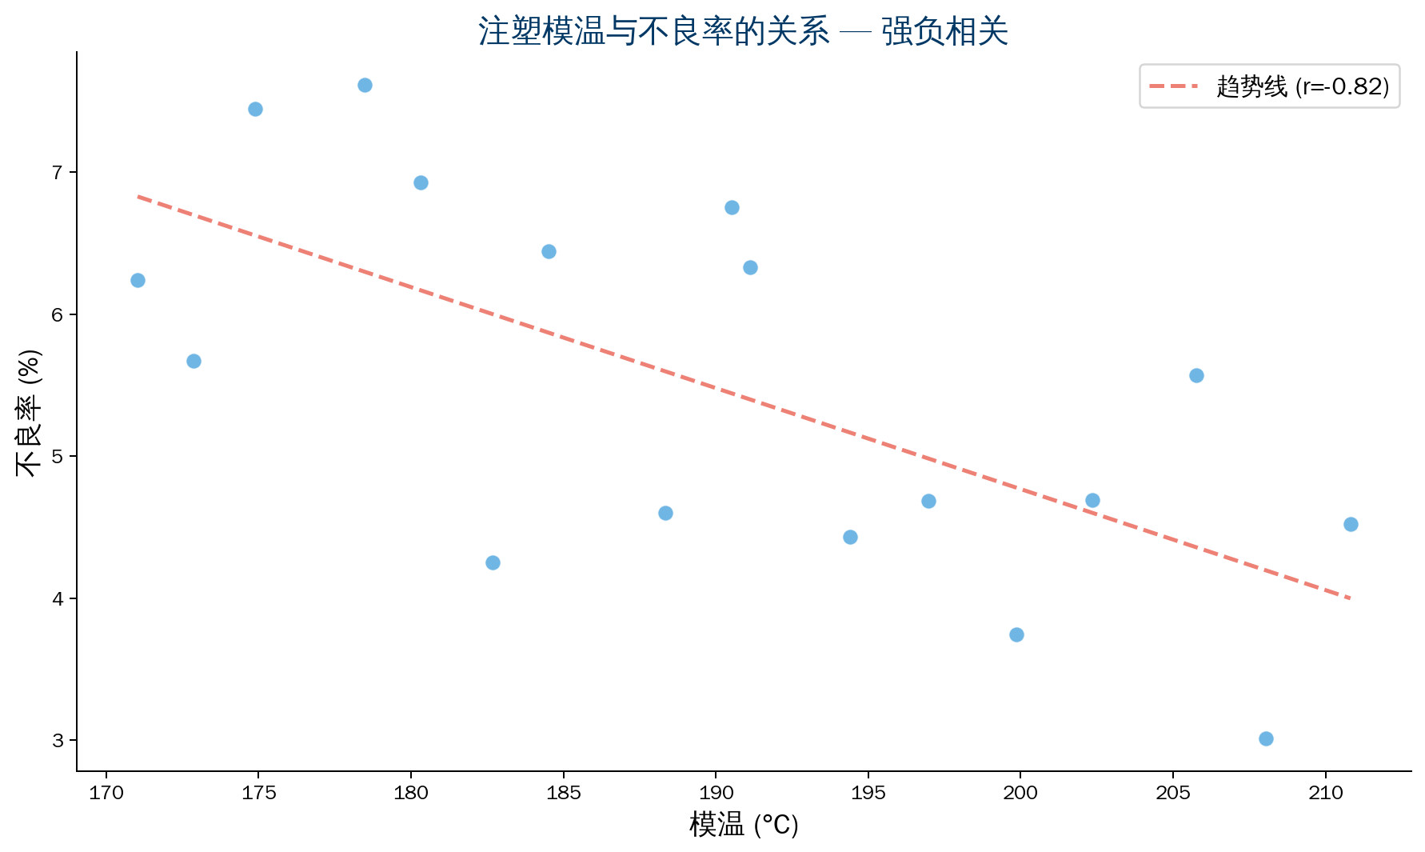
案例1：制造业 — 模温与不良率
背景：注塑车间
模温与缩水不良
结论：强负相关
r = -0.82
模温越高→不良率越低
行动：
模温180→200℃
不良率4.5%→2.1%
13/28

Slide 14
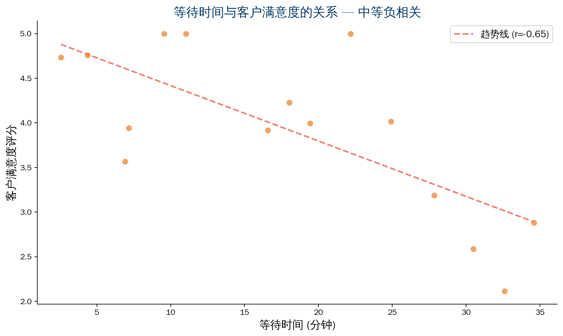
案例2：服务业 — 等待时间与满意度
背景：银行网点
等待时间影响满意度
结论：中等负相关
r = -0.65
等待越长→满意度越低
但不是唯一因素
行动：
15分钟超时预警
增加高峰期窗口
满意度3.2→4.1
14/28

Slide 15
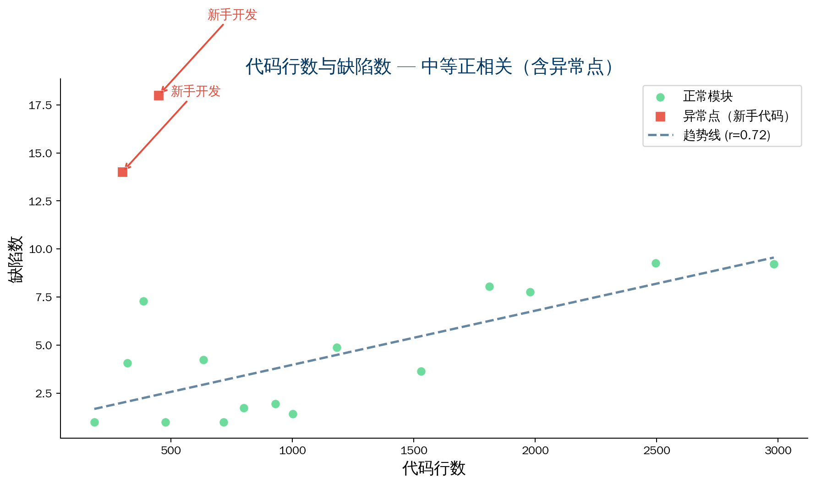
案例3：软件行业 — 代码行数与缺陷数
背景：代码规模与缺陷
结论：中等正相关
r = 0.72
代码越多→缺陷越多
发现异常点：
小模块但缺陷多
→ 新手开发代码
行动：
大型模块代码审查
新手代码额外审查
缺陷率降低35%
15/28

Slide 16
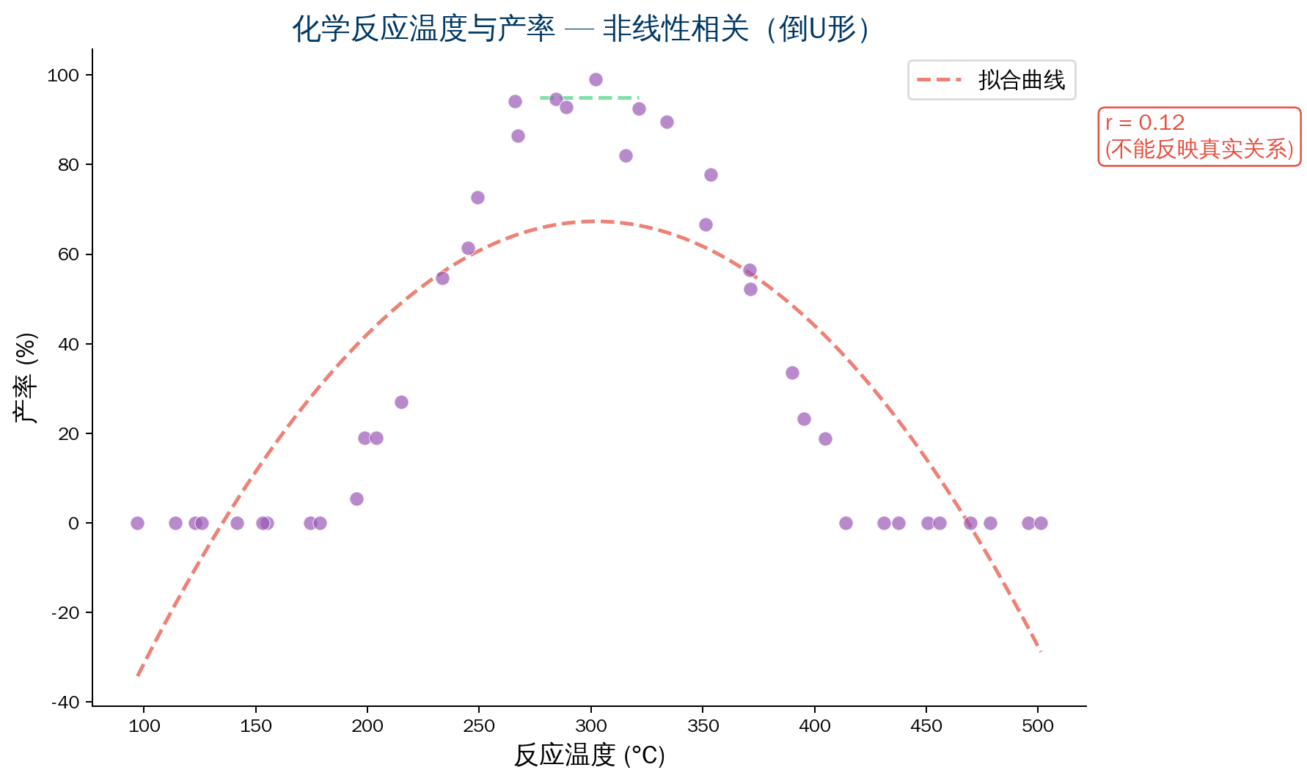
案例4：非线性相关 — 化学反应温度与产率
背景：化工产品
反应温度与产率
r = 0.12（不相关？）
❌ 其实是倒U形曲线
⚠ 关键教训：
只看r值会误判！
必须先画图再看数
最优温度区间存在
过低/过高都不好
16/28

Slide 17
第四章
散点图的常见误区
17/28

Slide 18
散点图五大常见误区
误区1：把相关当因果
"冰淇淋销量与溺水人数正相关"→吃冰淇淋导致溺水？
✓ 相关≠因果，两者是天气变热的结果
误区2：只看相关系数不看图
✗ r=0.02→不相关→结束
✓ 先画图，可能发现非线性相关或异常点
误区3：样本量不足
✗ 5-10组数据
✓ 最少30组，建议50组以上
误区4：数据范围太窄
✗ 只在正常范围收集数据
✓ 包含临界值，覆盖全部可能范围
误区5：忽略异常点
✗ 看到异常点直接删除
✓ 调查原因，可能揭示重要信息
18/28

Slide 19
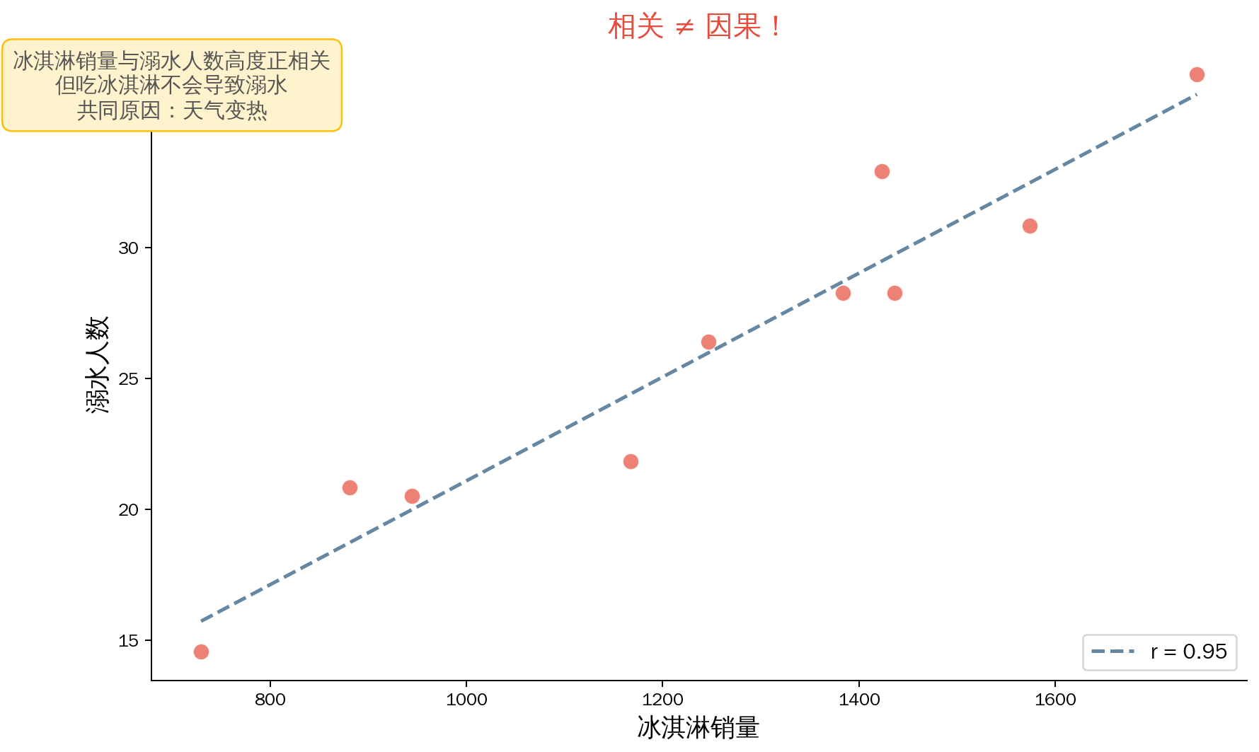
误区1详解：相关 ≠ 因果
19/28

Slide 20
第五章
散点图与其他工具的组合
20/28

Slide 21
散点图 + 鱼骨图 / 层别法 / 控制图 / 回归分析
散点图 + 鱼骨图
鱼骨图列出假设 → 散点图验证哪些假设成立
散点图 + 层别法
分层后分别画散点图，比较各层关系是否一致
散点图 + 控制图
过程受控后再分析变量关系
散点图 + 回归分析
散点图定性判断 → 回归分析定量建模
升级路径：
散点图→相关系数→回归方程→预测与控制
21/28

Slide 22
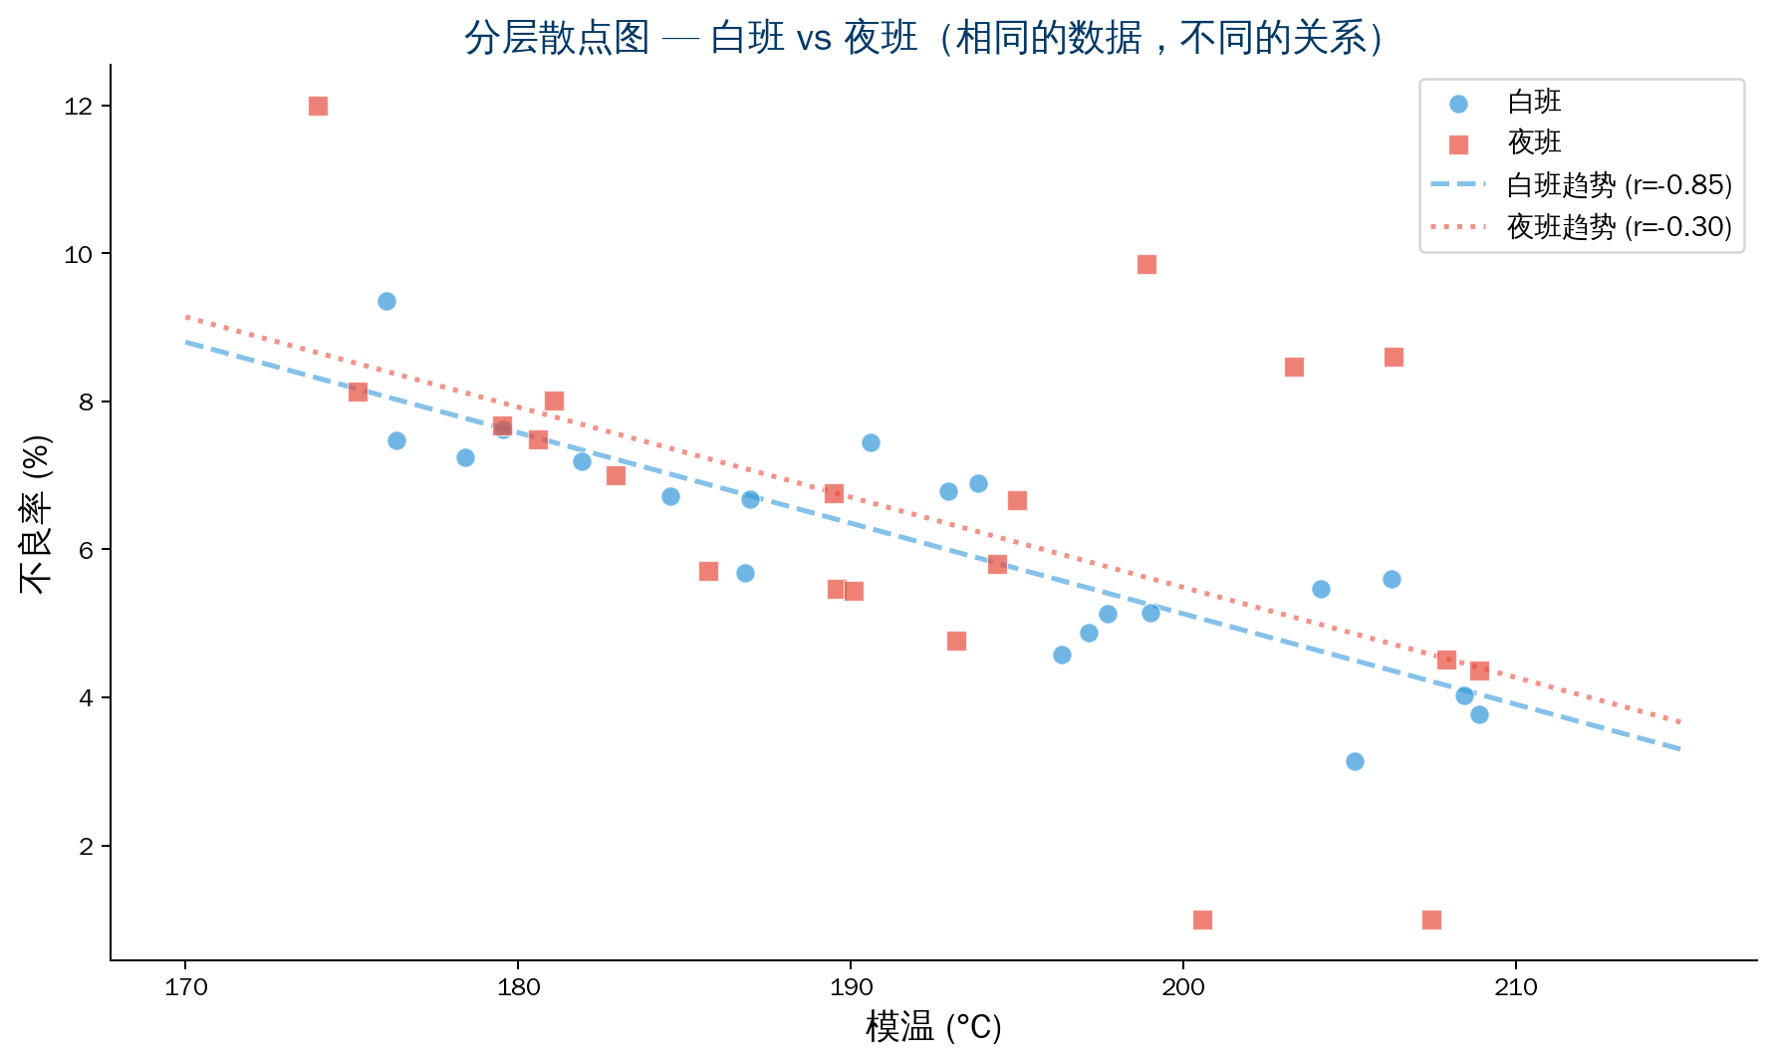
5.2 散点图 + 层别法实战
22/28

Slide 23
第六章
散点图的进阶用法
23/28

Slide 24
散点图的进阶用法
分组散点图
用不同颜色/符号区分不同组别
同时看到：整体趋势 + 组间差异
时间序列散点图
在点上标注时间顺序
观察关系是否随时间变化
多变量矩阵散点图
同时展示多个变量两两关系
快速发现关键变量和交互作用
💡 进阶=TQC思路：
不只看一个维度，把多种信息叠加在一张图上
24/28

Slide 25
第七章 — 散点图的评价标准
评价维度 | 好的标准 | 不好的表现
样本充足 | 50组以上数据对 | 30组以下
范围覆盖 | 覆盖变量全部范围 | 只覆盖中间段
数据准确 | 测量系统可靠 | 数据来源不确定
图表清晰 | 坐标轴标注明确 | 刻度混乱，点聚集
分析正确 | 结合图和r值判断 | 只看r值不看图
结论合理 | 相关≠因果，有验证 | 把相关当因果
25/28

Slide 26
总结
散点图的"道"与"术"
26/28

Slide 27
总结：散点图的"道"与"术"
术（怎么画）
道（为什么画）
▸ 收集50组配对数据
▸ X=原因，Y=结果
▸ 描点观察分布
▸ 结合r值判断
▸ 不是画"有趋势的图"
▸ 是"用数据替代直觉"
▸ 是"在动手改善前
先确认方向对不对"
散点图最大的价值——避免在错误的方向上浪费资源
最昂贵的错误不是做错了什么，而是花了很多资源去改善一个根本不相关的原因
卓越质量智库
27/28

Slide 28
Thanks！谢谢！
质量创造价值

